Slide 1
Projet ZigBee Weekly W15
Promo MT 2026

Slide 2



Planning
Mars
Avril
Mai
Juin
W11 | W12 | W13 | W14 | W15 | W16 | W17 | W18 | W19 | W20 | W21 | W22 | W23 | W24
||||| | ||||| | ||||| | ||||| | ||||| | ||||| | ||||| | ||||| | ||||| | ||||| | ||||| | ||||| | ||||| | |||||
Période entreprise
PARTIELS
▲16/05
Design review
▲19/03 – 15h
Plan rapport système
▲28/05
Design j-15
▲11/06
Revue de
projet finale
▲11/03
Début du projet
▲03/04
Etude de circuit
▲28/03
Rendu rapport système

Slide 3

Informations Générales à partager
Simulation gm ajouté dans Tuto_guide_logiciels
Simulation FFT ajouté dans Tuto_guide_logiciels
Simulation Paramètres S ajouté dans Tuto_guide_logiciels
Simulation point DC ajouté dans le Tuto_guide_logiciels

Slide 4

Inductances
Actions/Tâches réalisées
Actions/Tâches à venir
Scripts Simulation pour OpenEMS fonctionnel
Premières extractions d’inductances
Disponible dans la branche dev/lib_ind_param_s (7nH, 4,9nH et 6nH)
Banc de test pour voir les résultats
Dimensionner correctement une inductance pour avoir 3nH
Besoin d’aide

Slide 5
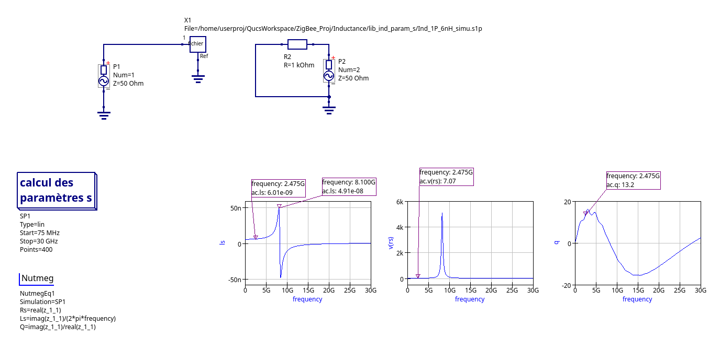
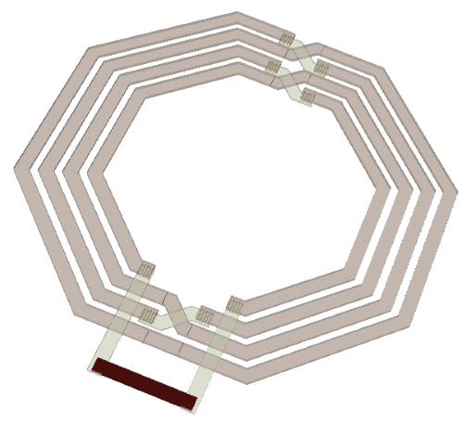
PHOTOs
L
Q
R

Slide 6
LNA 1 – Inductance dégénérée
Actions/Tâches réalisées
Actions/Tâches à venir
Dimensionnement fini
Single → Gm cascode
Résonnance pour Ll parfait = 3nH
G = 16,1 dB → objectif 20dB
suffisant ?
Simulation HB noise
Documentation Balun pour polarisation
Matching in/out avec bonne inductance
Mise en différentielle
Besoin d’aide

Slide 7
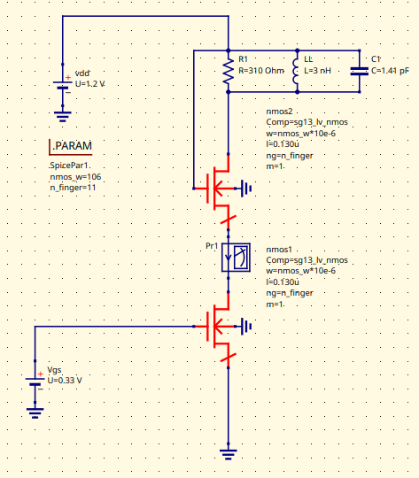
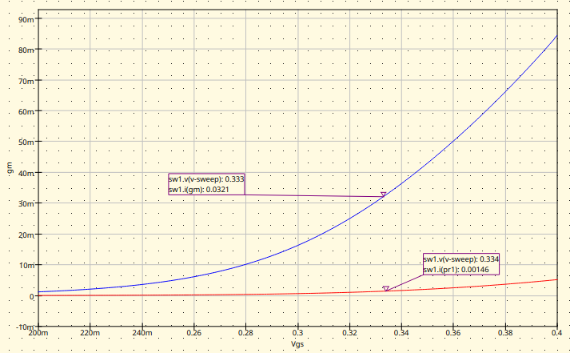
Polarisation pour le gm
Gm = 32mS et I = 1,46mA → Vgs = 0,33V

Slide 8
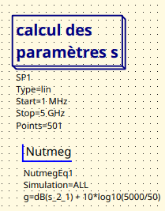
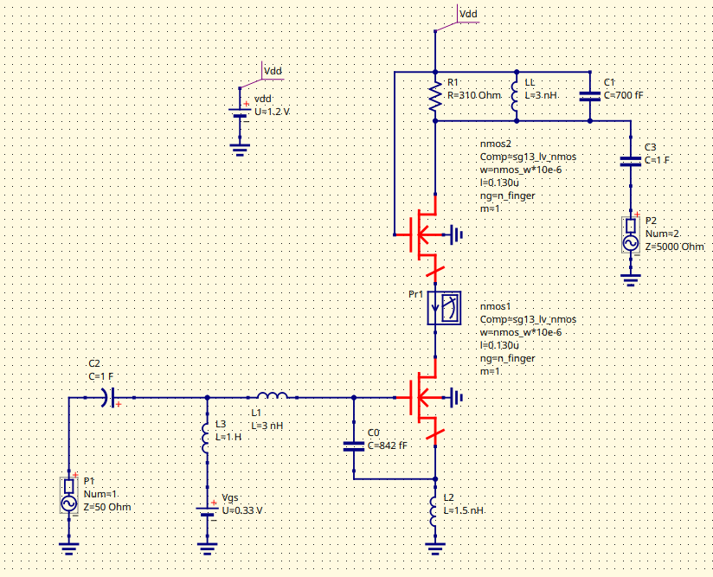
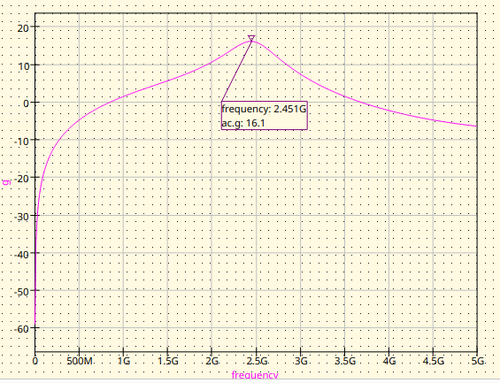
PHOTOs
A 2,45GHz
G = 16,1dB

Slide 9
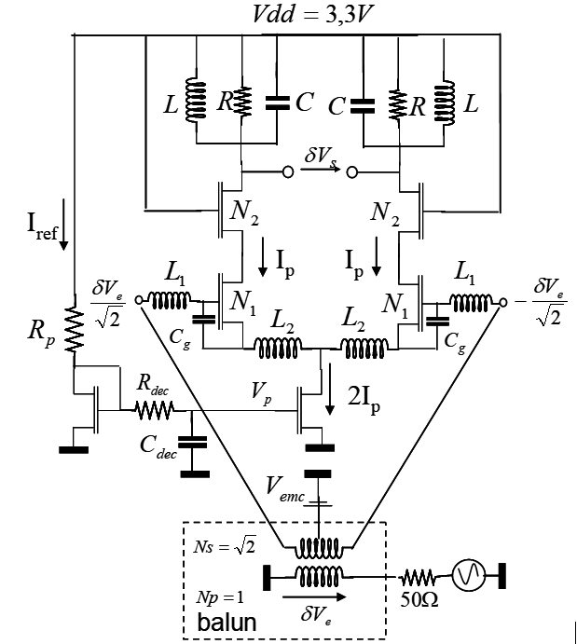
PHOTOs

Slide 10
LNA 2
Actions/Tâches réalisées
Actions/Tâches à venir
Vérifier le gm, id... (dimensionnement)
Designer/Vérifier le miroir de courant
Adapter uniquement la sortie de l'ampli (entrée adapté à 1/gm)
Vérifier l'ensemble (branche single + miroir)
Extraction de la cts de bruit de la techno
Choix de l'archi GC
Dimensionnement de la pseudo-branche single (sans le miroir de courant)
Construction du schéma sous qucs-s
Simulation point DC
Besoin d’aide
Comment extraire tous les paramètres d'un ampli (gm,gds, cgd...)

Slide 11
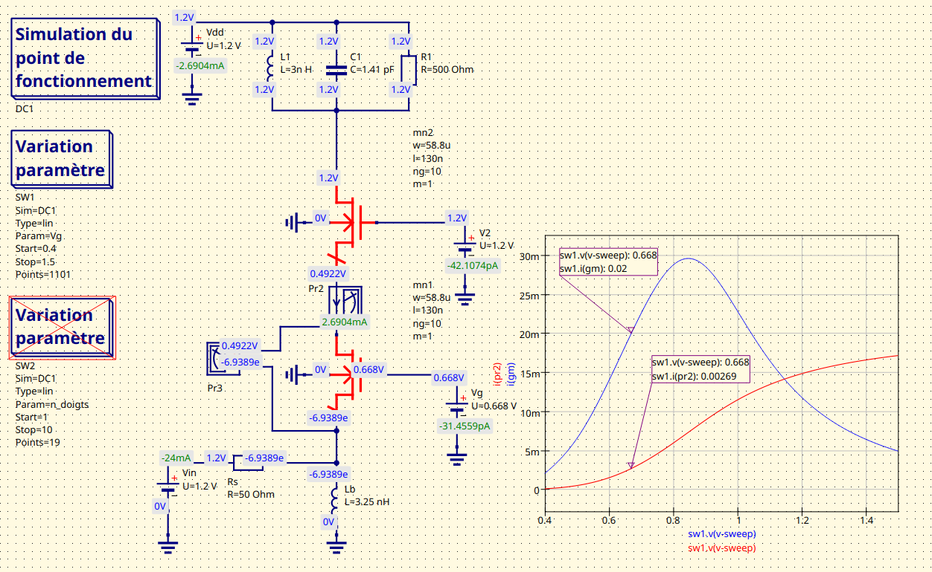
PHOTOs

Slide 12
MIXER
Actions/Tâches réalisées
Actions/Tâches à venir
Adaptation de l'architecture;
Vérification des points DC;
Simulations transitoires (sortie du mixeur);
Extraction de la fréquence intermédiaire avec la simulation;
Plan de validation en cours.
Faire fonctionner la simu FFT;
Simulation HB si possible sinon FFT
Besoin d’aide
Est-ce qu'on utilise les résistances de IHP ou celles idéales sur Qucs-s?

Slide 13
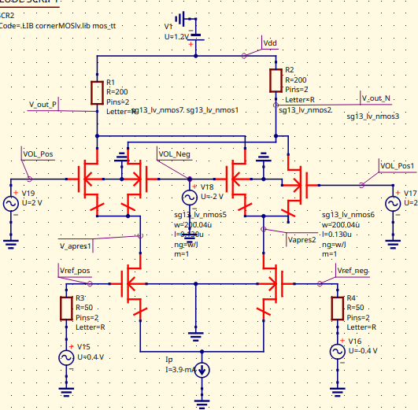
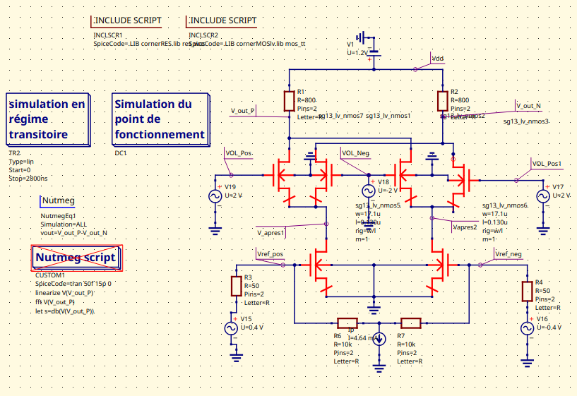
PHOTOs
Rajout de deux résistances pour améliorer la linéarité du circuit;

Slide 14
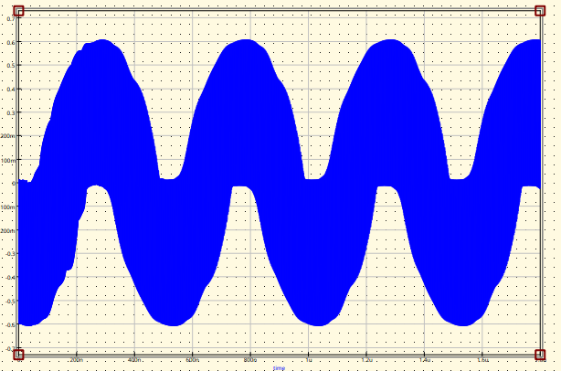
PHOTOs
Théoriquement, FIF =FRF-FOL = 2.443e9-2.445e9=2e6 Hz
Par la simu, on vérifie qu'on a bien FIF = 2MHz car T =500ns -->FIF =1/T=2MHz;
On a une tension de sortie Vout= 0.6V conformément à la spécification (0.7V typique)

Slide 15
PLL
Actions/Tâches réalisées
Actions/Tâches à venir
Développement code verilog-a des blocs PDC sur qucs-s
Bench caractérisation L,C,R//,Q + simulation VCO
Developpement VCO sur qucs (analogue/numerique)
Définition des specs => VCO : Nouvelle valeur du courant I0 (~8mA au lieu de 100µA) + gain
Finir le design du diviseur de fréquence
Gérer le non recouvrement de
la bascule D
Besoin d’aide

Slide 16
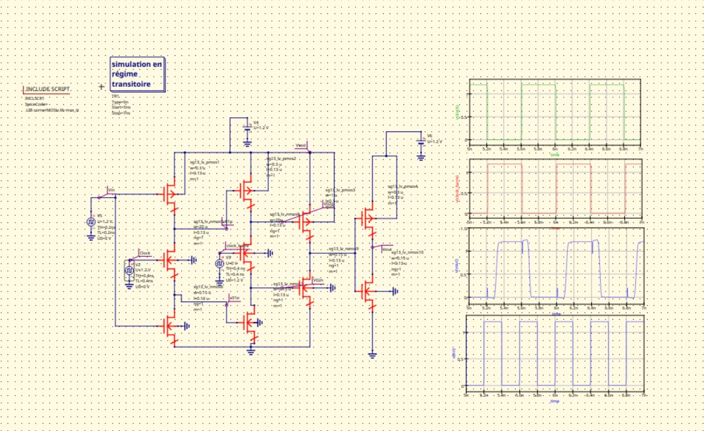
PLL
PMOS 2 fois plus grands (W= 0.3 µm et W= 0.15 µm pour NMOS)
NMOS de gate W=20 µm
Signal de période 0.4 ns (~2.4GHz)

Slide 17
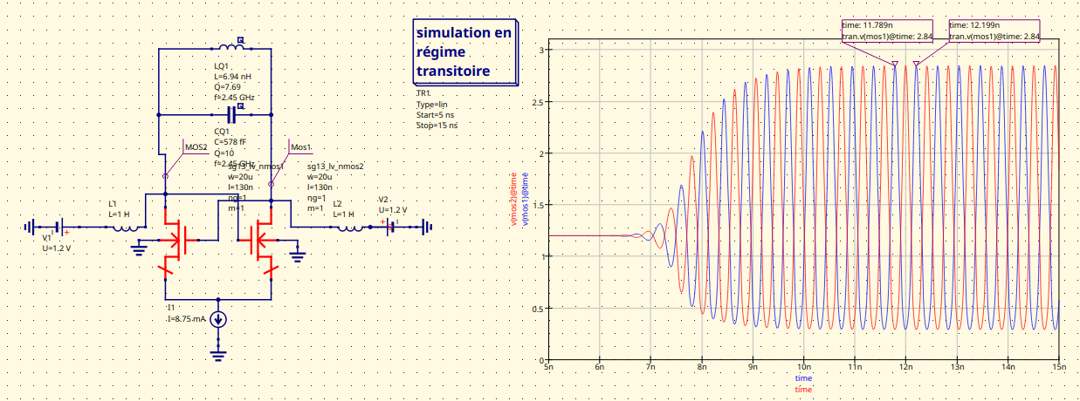
PLL : VCO
Simulation :
Inductance idéal => prendre celle de Baptiste
Capa idéal => varactor PDK
Transistor PDK => tester pour un dimensionnement différent pour optimiser le Io / W.
Oscillation à 12.199-11.789n = 0.41n => f0 = 2.44GHz

Slide 18
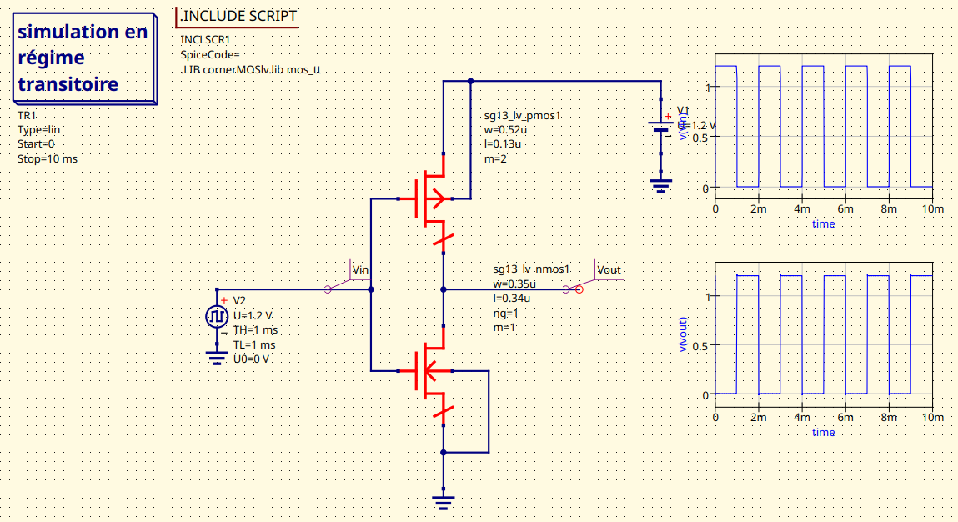
PLL : PORTE INVERSEUSE
PMOS 2 fois plus grands (Wp= 0.3 µm et Wn= 0.15 µm)

Slide 19
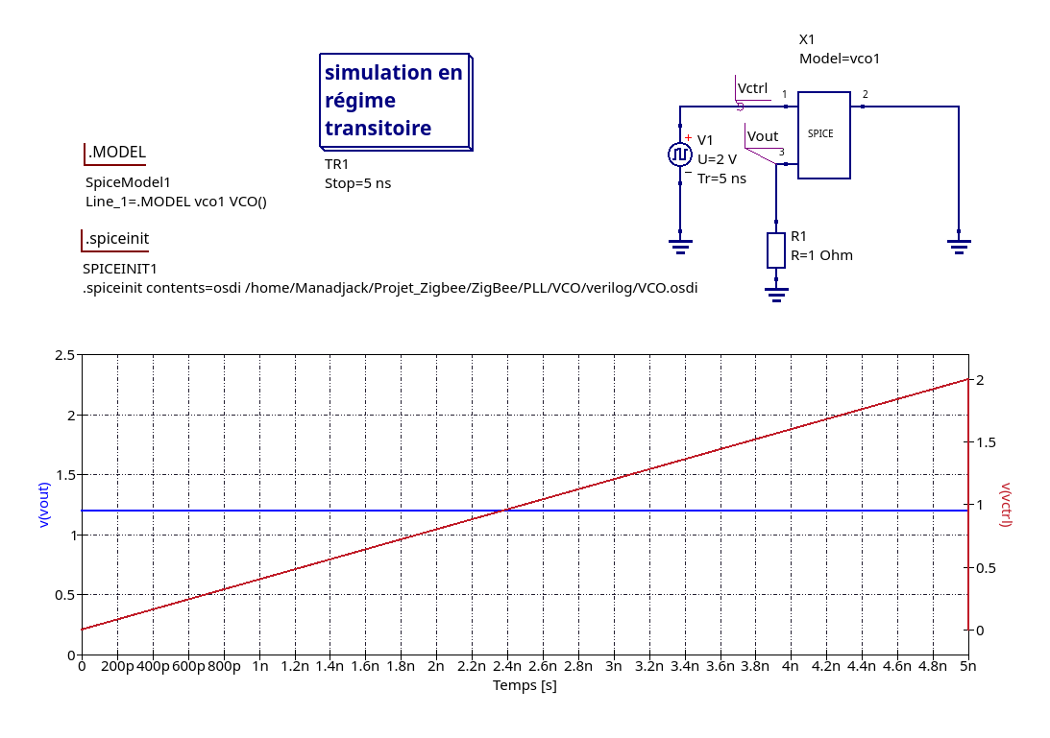
PLL
// VerilogA for PLL, VCO, veriloga
`include "constants.vams"
`include "disciplines.vams"
module VCO(Vctrl, vss, Vout);
//déclaration de variables
input Vctrl;
inout vss;
output Vout;
electrical Vctrl, vss, Vout;
parameter real Ko = 200E6, fo = 2.45E9, Wo = 2*3.14*fo;
real W_VCO, phi;
analog begin
if(V(Vctrl, vss) > 1.2) begin
W_VCO = Wo + Ko*1.2;
end
else if(V(Vctrl, vss) < 0)begin
W_VCO = Wo;
end
else begin
W_VCO = Wo + (Ko*V(Vctrl, vss));
end
phi = idt(W_VCO); => bloqué à 0
V(Vout, vss) <+ 0.6 + 0.6*cos(phi);
end
endmodule
La sortie du VCO est donc bloqué à 1.2V.
Le but est donc d'essayé de modifier directement la déclaration de idt() dans le logiciel pour la corriger.

Slide 20
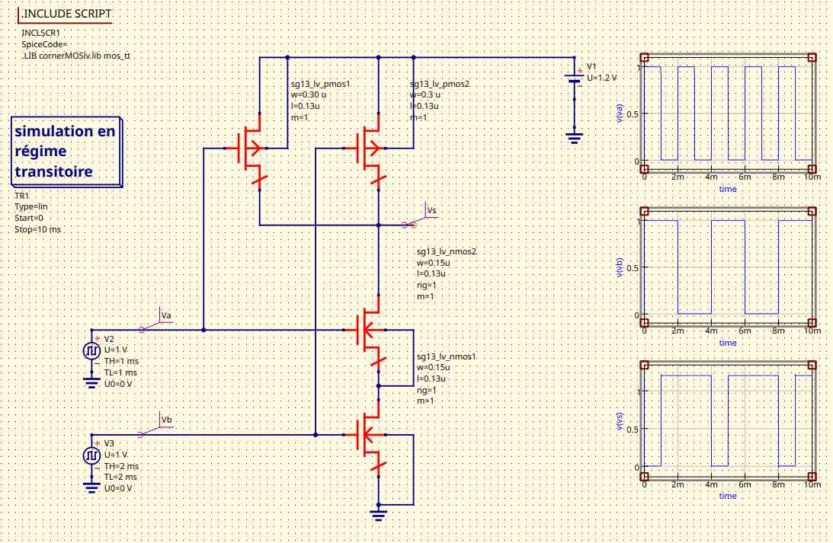
PLL : Porte "NAND"
PMOS 2 fois plus grands (Wp= 0.3 µm et Wn= 0.15 µm)

Slide 21
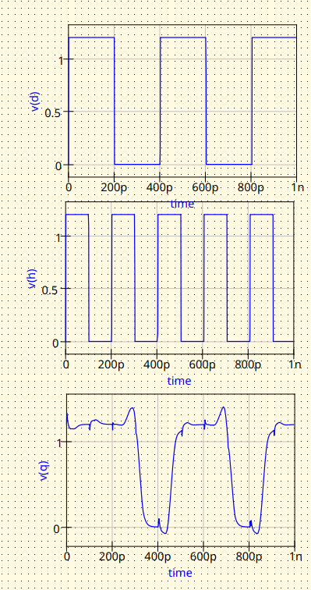
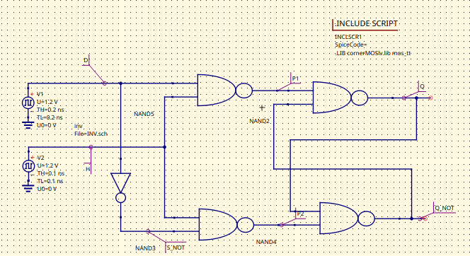
PLL : Bascule D
Utilisation des sous-circuits

Slide 22
Questions générales
Librairie digital IHP ?
Nombre de gates sur les transistors

Slide 23
Actions d’équipe
Trouver la constante de bruit de la techno (Brice)
Déterminer les marges des spec pour chaque bloc (Tim/sacha/fatou/akram)
Test à mettre à jour PLAN DE VALIDATION (tout le monde, tout le temps)
Diapo Revue_projet_V2 (trame mercredi)
Continuer tuto_logiciel
Mise à jour des dashboard
Contacter IHP sur les librairies digital (sacha)
Réorganiser le OneDrive (lundi 12/05)
Caractérisation Résistance + capa techno IHP (DRM + Bench)
Baptiste DRM | Sarah Bench

